Slide 1

Disclaimer
Laporan data ini dibuat untuk tujuan ilustrasi dan pembelajaran. Semua data yang disajikan dalam laporan ini adalah fiktif dan tidak mencerminkan data nyata dari individu atau organisasi manapun.

Slide 2
Menyelesaikan Permasalahan Human Resources
BY : ALONSO DAMIAN S

Slide 3


Business Understanding
Bersama Global adalah perusahaan multinasional yang telah berdiri sejak tahun 2010 dan memiliki lebih dari 500 karyawan yang tersebar di seluruh penjuru negeri. Perusahaan ini bergerak di berbagai sektor industri dan telah menunjukkan pertumbuhan yang signifikan sejak didirikan. Meskipun telah mencapai banyak keberhasilan, Sukses Bersama Global menghadapi tantangan dalam mengelola sumber daya manusia, yang berdampak pada tingginya tingkat attrisi (rasio jumlah karyawan yang keluar dengan total karyawan keseluruhan) yang mencapai lebih dari 10%. Tingginya tingkat attrisi ini dapat mempengaruhi produktivitas, biaya operasional, dan keberlanjutan bisnis dalam jangka panjang.

Slide 4


Permasalahan Bisnis
Tingkat Attrisi yang Tinggi: Tingginya jumlah karyawan yang keluar dari perusahaan setiap tahun, yang mencapai lebih dari 10%, menyebabkan gangguan operasional dan peningkatan biaya rekrutmen serta pelatihan karyawan baru.
Manajemen Karyawan: Kesulitan dalam mengelola karyawan yang tersebar di berbagai lokasi, yang dapat berdampak pada komunikasi, koordinasi, dan pengembangan karyawan.
Kepuasan dan Retensi Karyawan: Menurunnya tingkat kepuasan karyawan yang dapat mempengaruhi retensi karyawan dan produktivitas kerja.

Slide 5
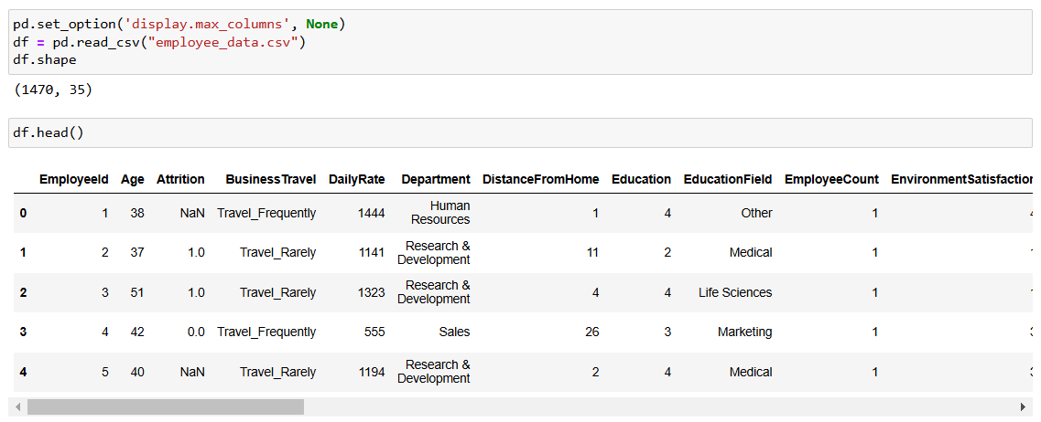
Data Understanding

Slide 6
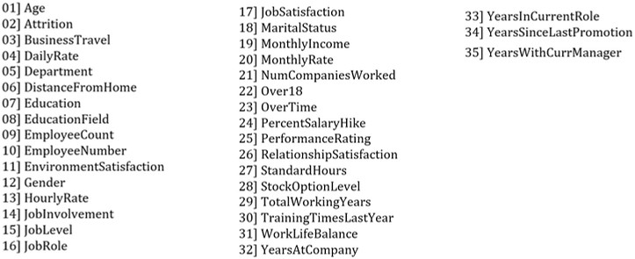
DATASET COLUMN

Slide 7
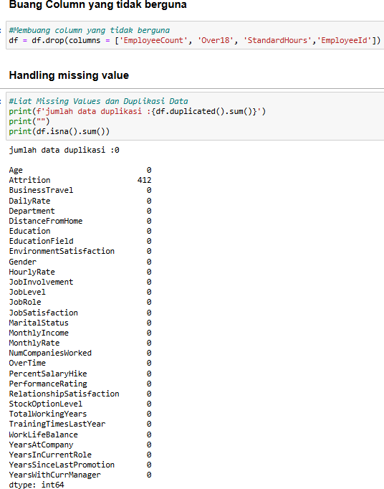
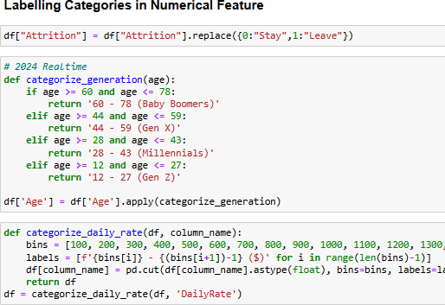
Data Preparation / Preprocessing

Slide 8
EXPLORATORY DATA ANALYSIS

Slide 9
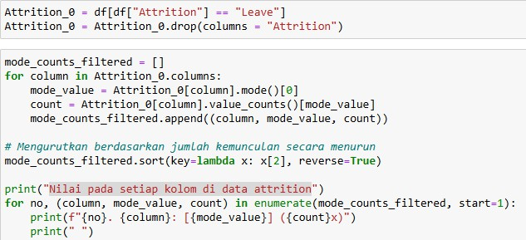
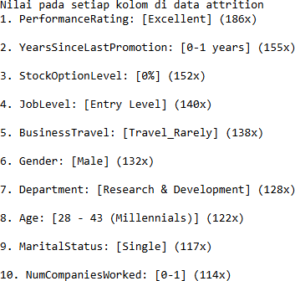
Top 10 Nilai Teratas pada Setiap Kolom Data Attrition

Slide 10
DATA VISUALIZATION

Slide 11
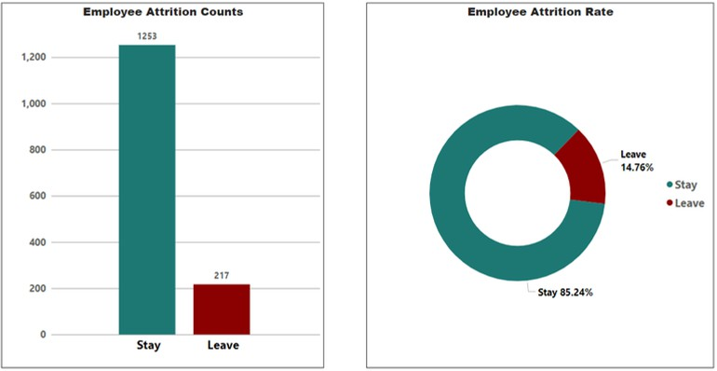
Employee Attrition Rate
Tingkat pergantian karyawan (attrition rate) dari organisasi ini adalah 14,76%.
Menurut para ahli di bidang Sumber Daya Manusia, tingkat pergantian karyawan 4% hingga 6% dianggap normal dalam suatu organisasi.
Jadi kita dapat menyimpulkan bahwa tingkat pergantian karyawan organisasi ini berada pada level yang berbahaya.
Oleh karena itu, organisasi harus mengambil langkah- langkah untuk mengurangi tingkat pergantian karyawan.

Slide 12
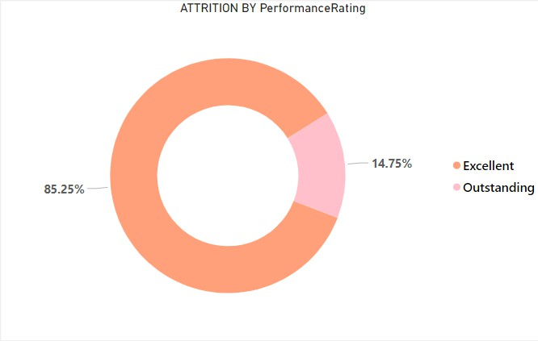
Employee Attrition By Performance Rate
Karyawan dengan kinerja yang dinilai "Excellent" justru memiliki tingkat pergantian yang jauh lebih tinggi dibandingkan dengan karyawan yang kinerjanya "Outstanding".
Perusahaan mungkin perlu menyelidiki mengapa karyawan dengan penilaian "Excellent" lebih cenderung meninggalkan perusahaan dibandingkan dengan yang "Outstanding".

Slide 13
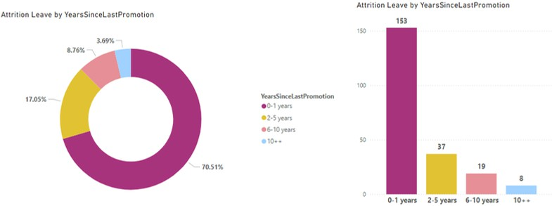
Employee Attrition By Years Since last promotion
Hampir 17% karyawan tidak mendapatkan
promosi selama 2 hingga 5 tahun.
Hampir 8% karyawan tidak mendapatkan promosi selama 10 tahun atau lebih.
Pegawai baru memiliki pengunduran diri (attrition) yang tinggi,

Slide 14
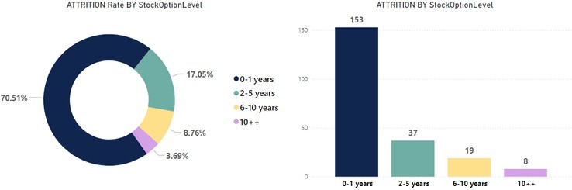
Employee Attrition By Stock Option Level
Karyawan baru sangat rentan terhadap pergantian. Ini menunjukkan perlunya program onboarding dan dukungan yang lebih baik untuk karyawan baru.
Perusahaan mungkin perlu mengevaluasi kebijakan pemberian opsi saham, terutama untuk karyawan baru dan yang memiliki masa kerja lebih singkat, untuk meningkatkan retensi

Slide 15
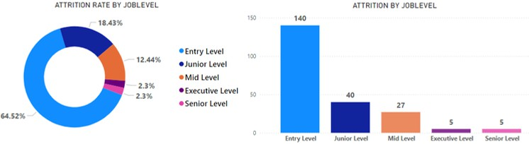
Employee Attrition By Job Level
Sebagian besar karyawan dalam organisasi berada pada Entry Level atau Junior Level.
Tingkat Attrition tertinggi terjadi pada Entry Level.
Seiring dengan peningkatan level, tingkat attrition menurun.

Slide 16
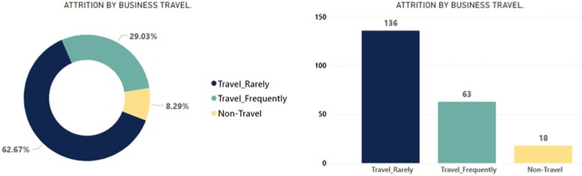
Employee Attrition By Business Travel
Sebagian besar karyawan dalam organisasi berada pada Entry Level atau Junior Level.
Tingkat Attrition tertinggi terjadi pada Entry Level.
Seiring dengan peningkatan level, tingkat attrition menurun.

Slide 17
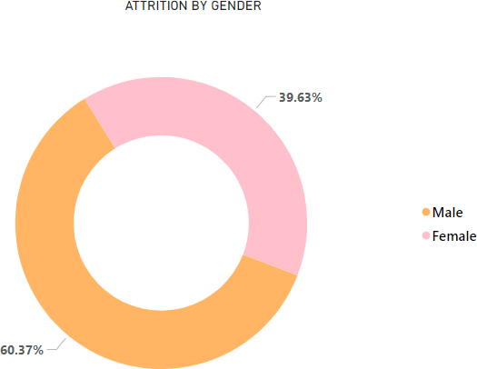
Employee Attrition By Gender
Terdapat perbedaan yang signifikan antara tingkat attrition karyawan laki-laki dan perempuan, dengan selisih sekitar 20.74%
Bisa jadi ada perbedaan dalam kepuasan kerja atau loyalitas antara karyawan laki-laki dan perempuan.

Slide 18
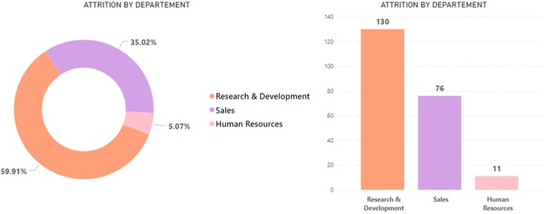
Employee Attrition By Departement
Sebagian besar karyawan dalam organisasi berada pada Entry Level atau Junior Level.
Tingkat Attrition tertinggi terjadi pada Entry Level.
Seiring dengan peningkatan level, tingkat attrition menurun.

Slide 19
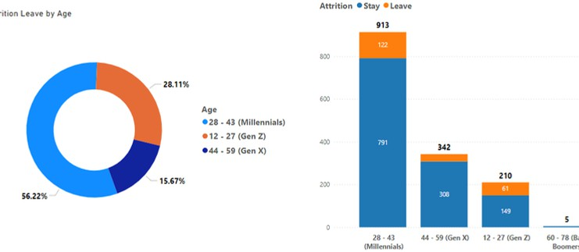
Employee Attrition By Age
Sebagian besar karyawan berusia antara 30 hingga 40 tahun.
Kita dapat dengan jelas mengamati tren bahwa seiring bertambahnya usia, tingkat attrition (pengunduran diri) menurun.
Karyawan dengan usia muda lebih cenderung meninggalkan perusahaan dibandingkan dengan karyawan yang lebih tua.

Slide 20
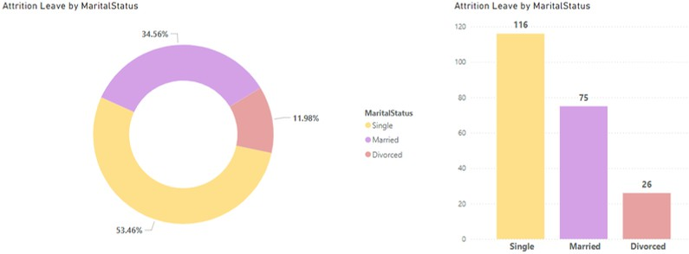
Employee Attrition By Marital Status
1.status pernikahan memiliki korelasi yang signifikan dengan tingkat attrition karyawan, dengan karyawan lajang menunjukkan kecenderungan yang lebih tinggi untuk meninggalkan perusahaan. Hal ini dapat membantu perusahaan dalam merancang strategi retensi yang lebih efektif dan program dukungan karyawan yang disesuaikan.

Slide 21
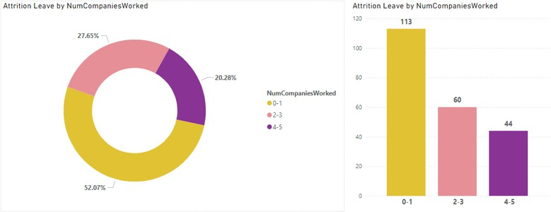
Employee Attrition By Num Companies Worked
Semakin banyak perusahaan tempat seseorang pernah bekerja, semakin rendah kemungkinan attrition.
Karyawan dengan pengalaman di 4-5 perusahaan memiliki tingkat attrition terendah (20.28% atau 44 kasus).

Slide 22
DATA MODELING

Slide 23
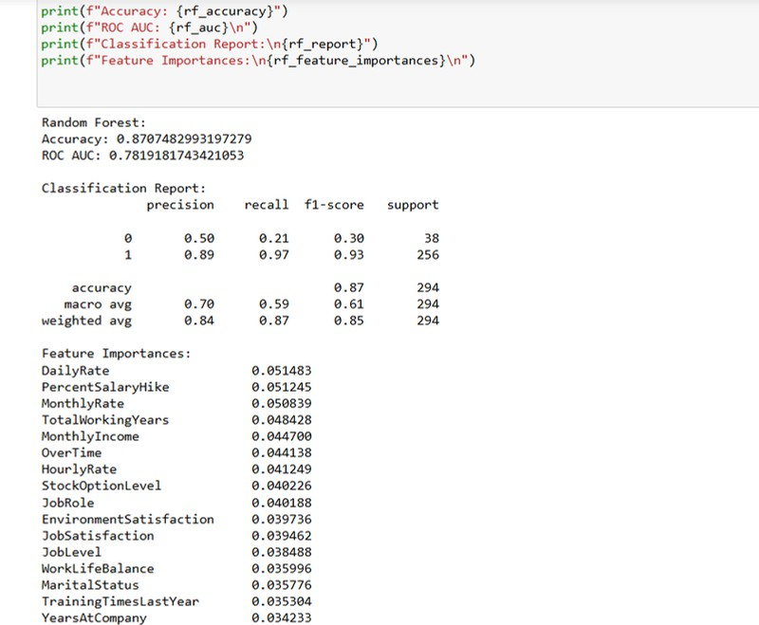
Random Forest

Slide 24
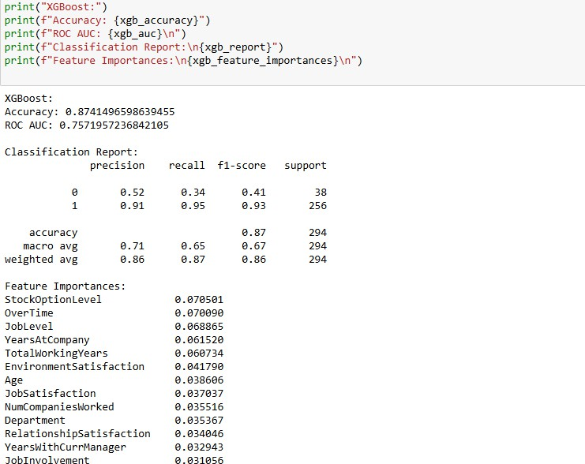
XGBoost

Slide 25
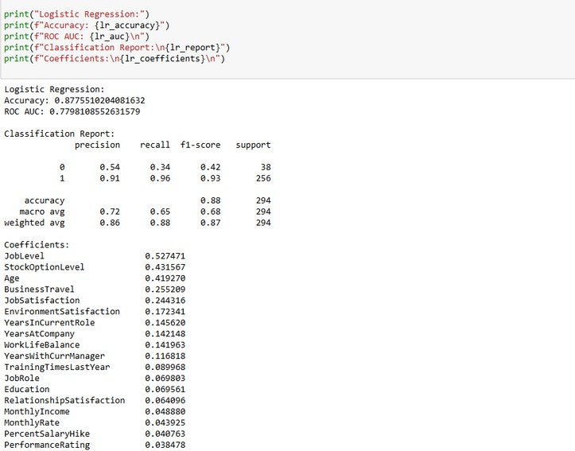
Logistic Regression

Slide 26
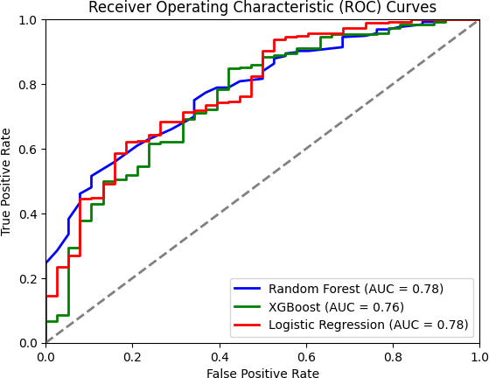
ROC Curve

Slide 27



KESIMPULAN
Sebagai kesimpulan, kami melakukan analisis komprehensif terhadap HR Analytics Attrition Dataset, mulai dari pemuatan data hingga evaluasi model. Dengan menerapkan dan mengevaluasi berbagai algoritma pembelajaran mesin, kami mendapatkan wawasan tentang model mana yang efektif untuk memprediksi tingkat keluar karyawan. Hasil dan visualisasi yang dihasilkan sepanjang proses ini memberikan informasi berharga bagi para pengambil keputusan dan profesional HR yang ingin memahami dan mengurangi tingkat keluar karyawan dalam organisasi. Proyek ini menunjukkan kekuatan analisis data dan pembelajaran mesin dalam menangani tantangan bisnis dunia nyata.

Slide 28

Terima kasih!

